Slide 1
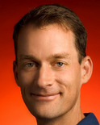
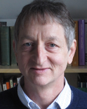
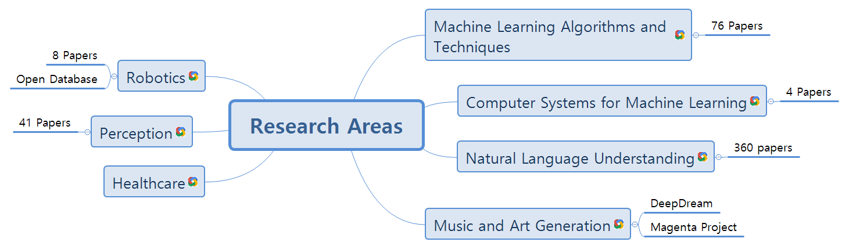

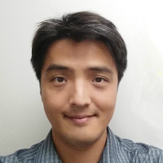
Google Brain 개요: 연구 자유, 개방적 문화, 풍부한 자원, 스타 연구자
연구자들이 AI 최첨단 응용분야의 Real Data로 수행한 기초 연구결과를 개방하는 선순환 구조
Brain의 선순환 구조: 경쟁력 고취요소→좋은 연구환경→우수 인력 확충→AI분야 혁신
Brain Team
주요 연구 분야
7개 분야, 489편 출판.
Jeffrey Dean
Google Senior Fellow
Geoffrey E. Hinton
Google Fellow
스타 연구자 54명+외부 교류 인력
경쟁력 고취 요소
차별화 요소 및 결과
Ian Gooefellow
연구 주제/과제 선택의 자유
1. 개방된 교류로 빨리 진행되는 연구 트렌드를 리드.
2. Brain Residency 및 Visiting Faculty 프로그램으로
채널을 개방하여 안정적으로 외부 인력과 교류
3. 다른 기관에 없는 차별화된 자원을 풍부하게 보유
팀원은 연구 주제와 리스크에 따른 과제기간을 자유롭게 선택.
응용분야의 기초 연구에 집중
Brain은 기초연구를 수행. Alphabet이 최신 기술을 상품화하는 구조.
외부 교류에 개방적인 문화
1. TensorFlow로 딥러닝 프레임워크의 오픈소스화 가속
2. Andrew Ng (2011, Stanford), Geoffrey Hinton (2013, Univ. of Toronto) 등과의 교류로 딥러닝 분야 혁신을 주도하고, Brain Residency를 통해 43편 출판.
3. 풍부한 Real Data+연산자원→신규 딥러닝 모델 개발
• Google Neural Machine Translation (Google Translate)
연구결과를 정기적으로 학회에 발표해서, 외부와 아이디어를 교환.
내부 개발Tool도 오픈소스로 개방 후, 외부 아이디어로 추가로 진화.
Jung Ho Ahn
Visiting Faculty
Seoul National Univ.
유일한 한국인 컨택 포인트
풍부한 연구 자원이 뒷받침
슈퍼스타 연구자, 슈퍼 컴퓨터, 구글의 real data, 충분한 연구자금

Slide 2
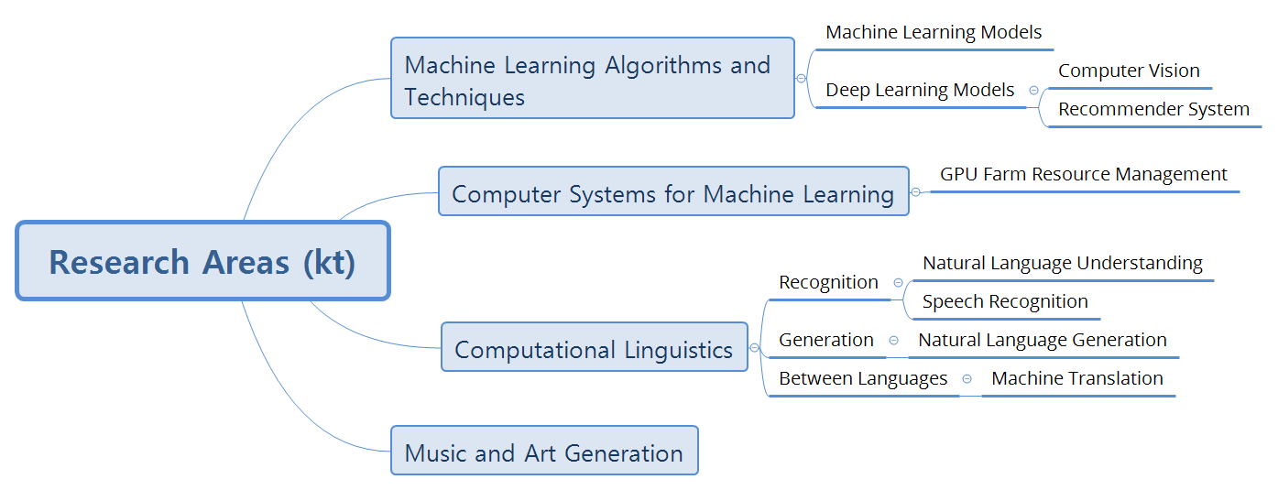
요약, 시사점 및 kt AI의 추진방향
kt는 AI분야 혁신을 위한 기반확충에 Brain의 모델을 Fast Copy 가능
(비용이 덜 드는) 연구문화 개선→AI인력 확충→AI 연구문화 구축→Fast Copy→AI분야 혁신
시사점
주요 연구 분야
kt의 주요 연구분야는 Brain과 겹치는
부분이 있으므로, 해당 분야를 심화하면
경쟁력을 고취할 가능성이 다분함.
취사선택한 AI연구분야에서 kt가
마부위침 (磨斧爲針)을 위해선 Brain의
경험/노우하우를 배울 필요가 있음
Brain의 스타 연구자들과 연구교류가
가능하다면 시행착오를 줄이고 장기적
으로 시간/비용을 절감이 가능
경쟁력 고취 요소 (Brain)
연구문화 개선 (kt)
기대효과
연구 자유↑
• 연구주제 선택의 자유도↑
• 高리스트 과제의 연구기간↑
기반 연구 허용↑
• 주요 기반 AI기술 확보↑
• AI기술트렌드 이해도↑
외부 교류↑
• 학회참석/기술교류 허가↑
• 외부와 아이디어 교류↑
연구 자원↑
• 우수 연구자 유입 가능성↑
• Real Data 내부공유 자유도↑
최신 연구과제 수행 가능성↑
• 다운업 연구과제 발굴↑
• 고품질 연구과제 도전가능↑
AI역량 가속화↑
• AI기술 개발능력↑
• AI기술 상용화 가능성↑
연구실패에 따른 비용↓
• kt의 AI분야 인지도+AI기술력↑
• 지혜를 빌려 정체된 AI기술 돌파력↑
우수AI연구/상용화 가능성↑
• AI기술력 성장의 사활이 걸림
• 기반기술 연구의 상용화 가능성↑
연구 주제/과제 선택의 자유
응용분야의 기초 연구에 집중
외부 교류에 개방적인 문화
풍부한 연구 자원이 뒷받침

